Slide 1

<JavaScript程式設計實習>期末專題 氣象實驗室
班級：五專資工三甲
組別：第6組
組長：陳紋誼
組員：陳品瑋 、鄧光易 、蔡世偉
Notes:
行距 + 頁碼

Slide 2
大綱
01 作品簡介
02 功能介紹
03 程式說明
04 成果展示
05 資料來源
06 參考資料

Slide 3
作品簡介
01
使用者可以註冊帳號並輸入個人資料，資料會透過驗證後存儲到 Firebase 資料庫。登入功能允許已註冊的使用者使用他們的帳號進行登入，資料將與Firebase資料庫中的資料進行驗證。成功登入後，使用者可以透過 OpenWeatherMap API選擇不同城市查詢當前的天氣狀況，包括溫度、描述、最高溫和最低溫。同時，該城市的位置也會在地圖上標記出來。在首頁上，使用者的名稱會根據登入的帳號顯示，歡迎使用者進入網站。所有的使用者資料和天氣查詢結果都是即時的，通過 Firebase 和 API 的交互實現。這個專案提供了方便的登入機制和實用的天氣查詢功能，讓使用者可以輕鬆地管理個人資料並隨時查詢天氣。

Slide 4
功能介紹
02

Slide 5
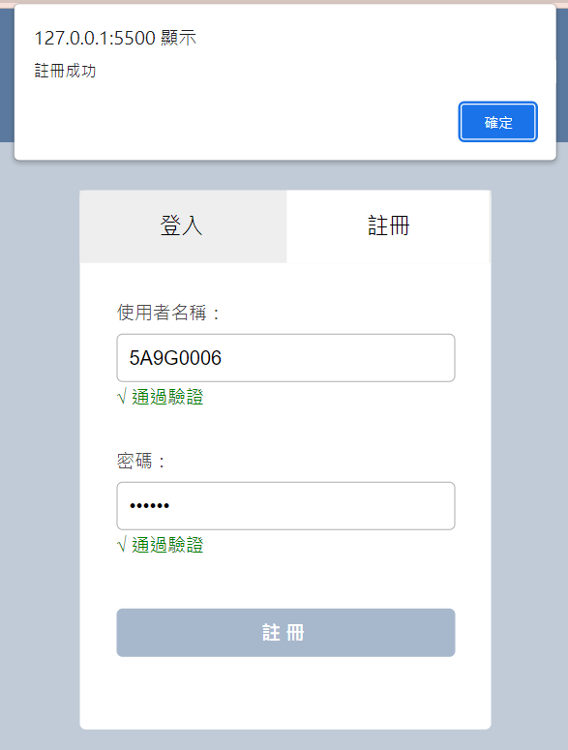
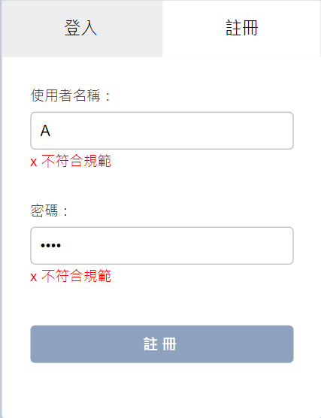
註冊一隻帳號，註冊的使用者名稱至少有四位數的字母或數字，密碼至少有六位數的字母或數字。按下註冊按鈕並跳出註冊成功視窗即完成帳號註冊。

Slide 6
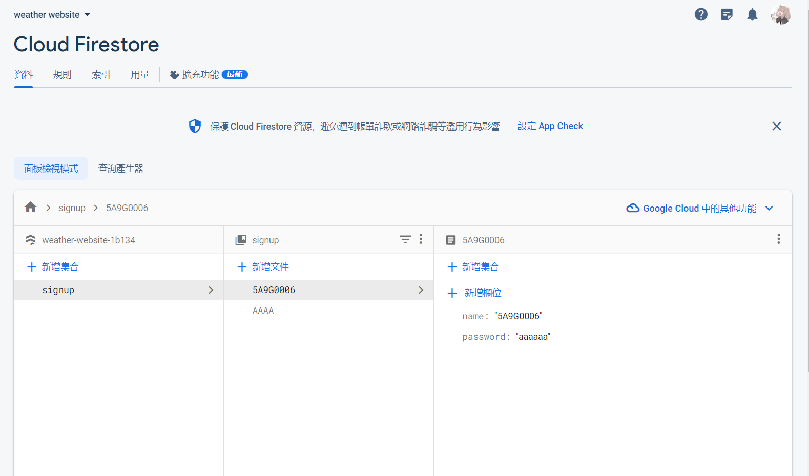

Slide 7
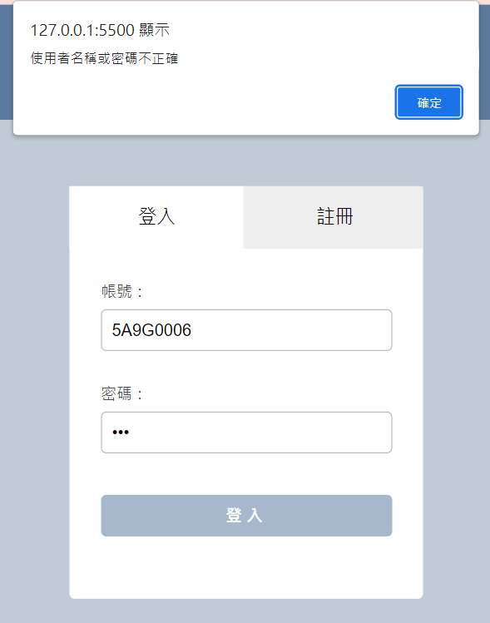
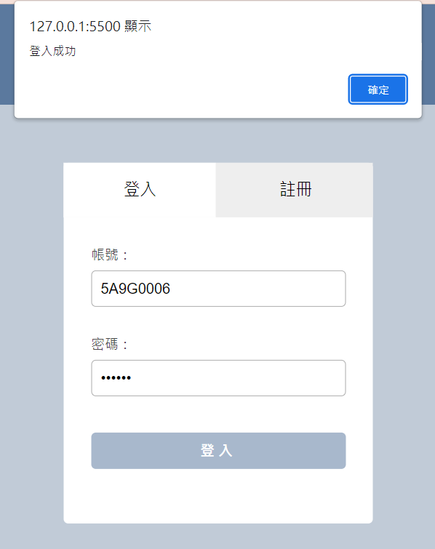
將剛剛註冊好的帳號進行登入，名稱或密碼輸入錯誤會跳出視窗提示，如果名稱和密碼正確會跳出登入成功的視窗提示，並跳轉到首頁。

Slide 8
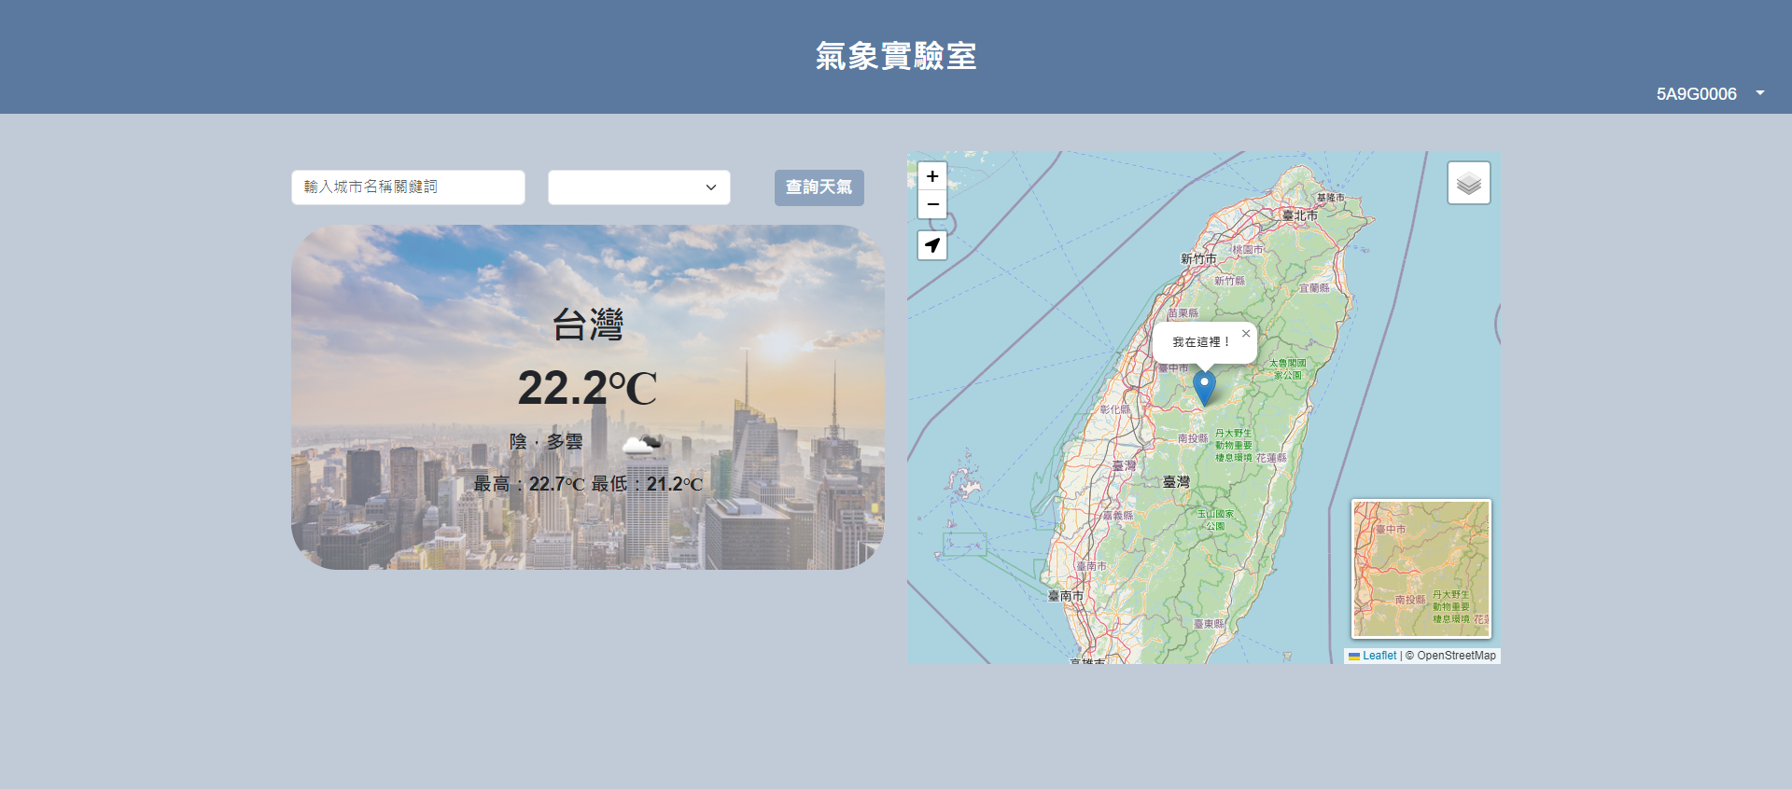

Slide 9
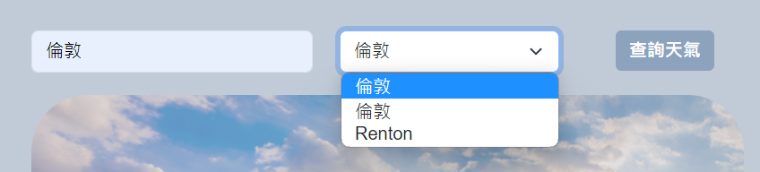
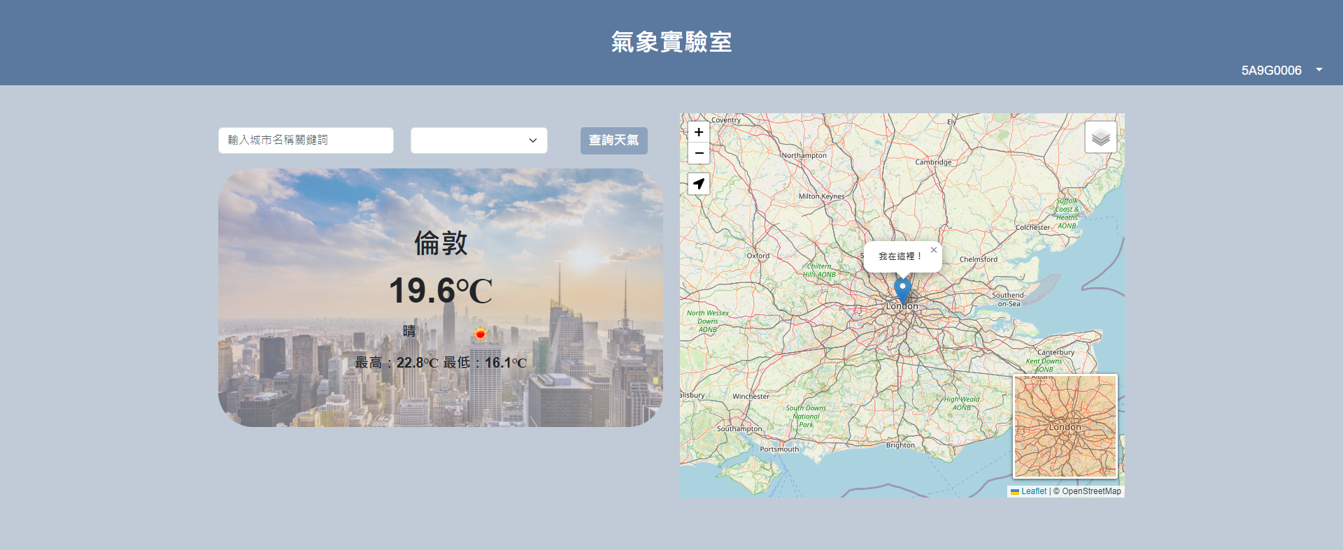
輸入城市名稱關鍵字，下拉式選單會列出城市供使用者查詢，按下查詢按鈕後，下方的氣象資訊卡會顯示該城市的氣象資訊，右邊的地圖會移動到該城市的位置

Slide 10
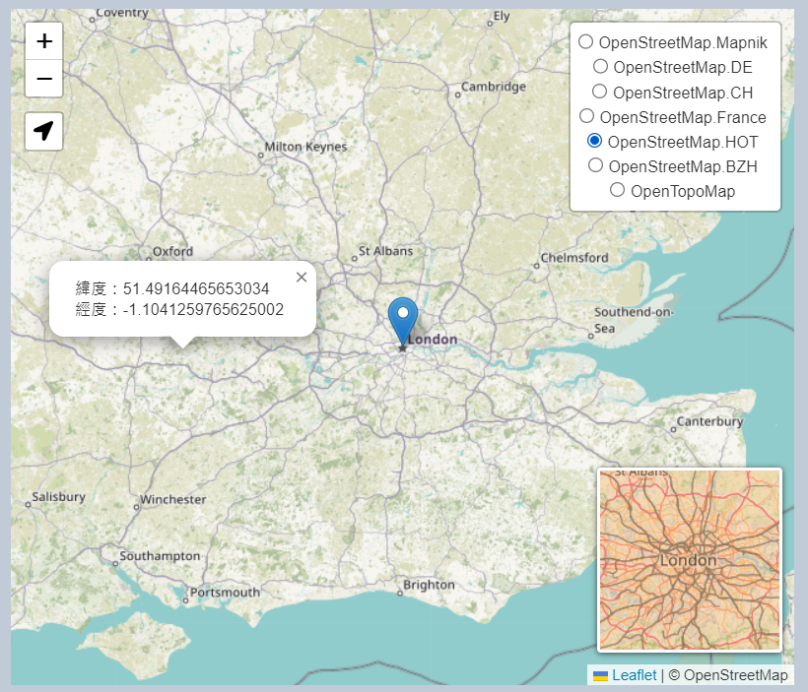
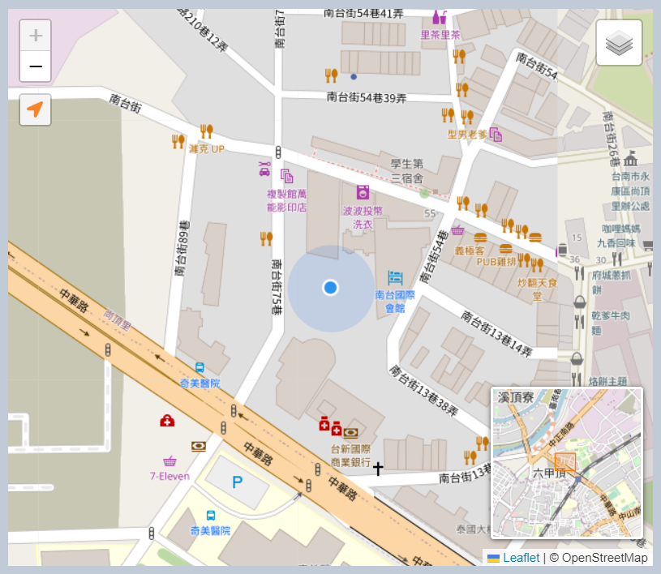
左上角可放大縮小地圖、定位到使用者現在的位置
右上角可切換地圖的樣式
右下角的小地圖方便使用者快速移動
點選地圖位置顯示該位置的經緯度

Slide 11
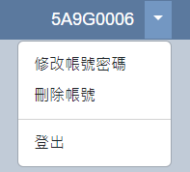
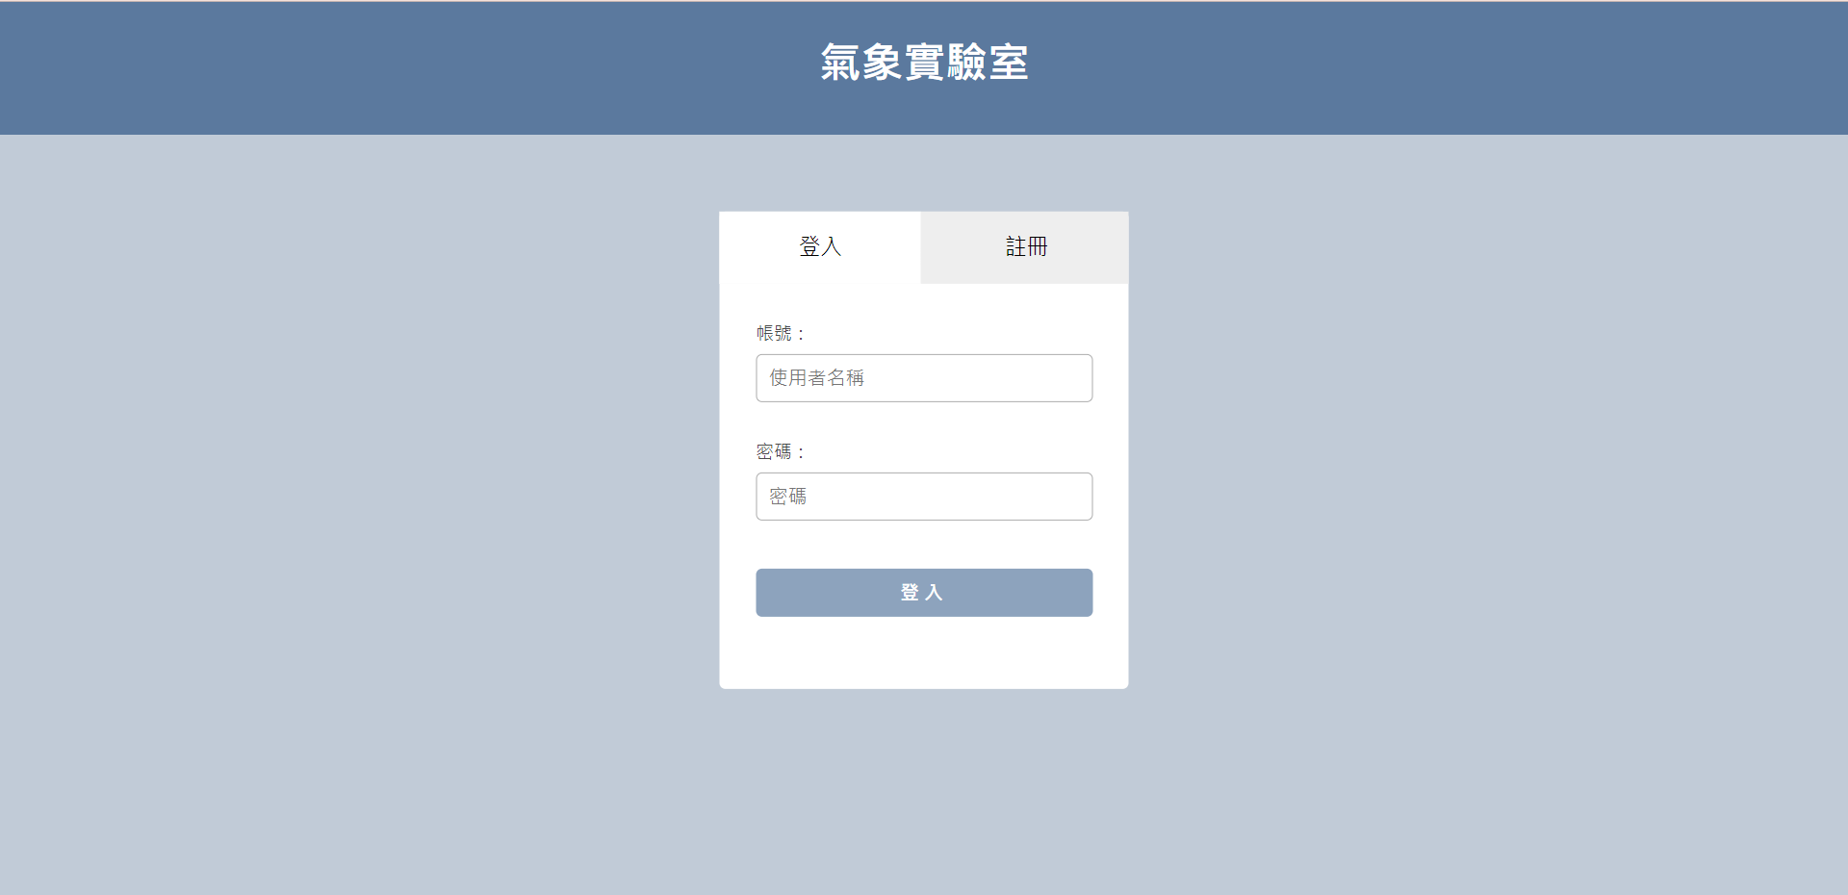
右上角有下拉式選單，點選登出，系統會將帳號登出，並且跳轉到登入畫面，可再用註冊過的帳號進行登入

Slide 12
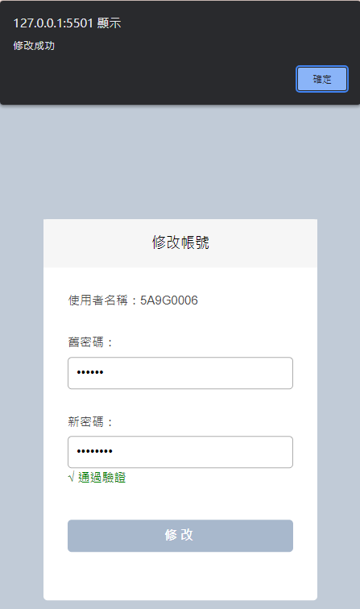
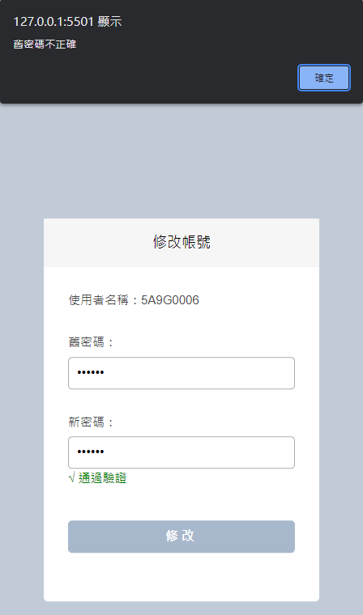

點選修改帳號密碼會跳轉到修改帳號的畫面，使用者可以對帳號的密碼進行修改

Slide 13
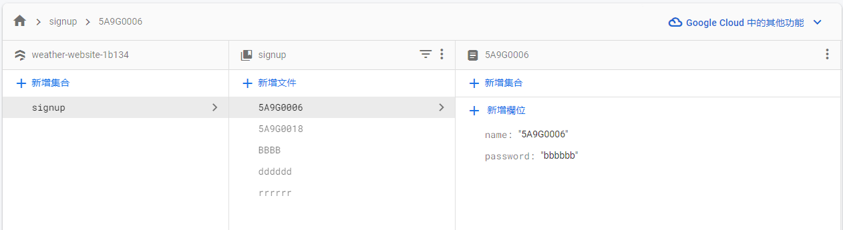
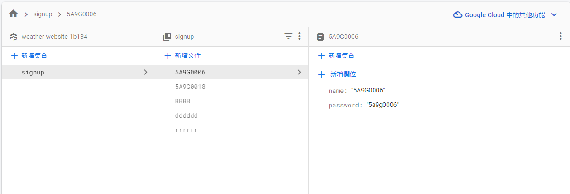

Slide 14
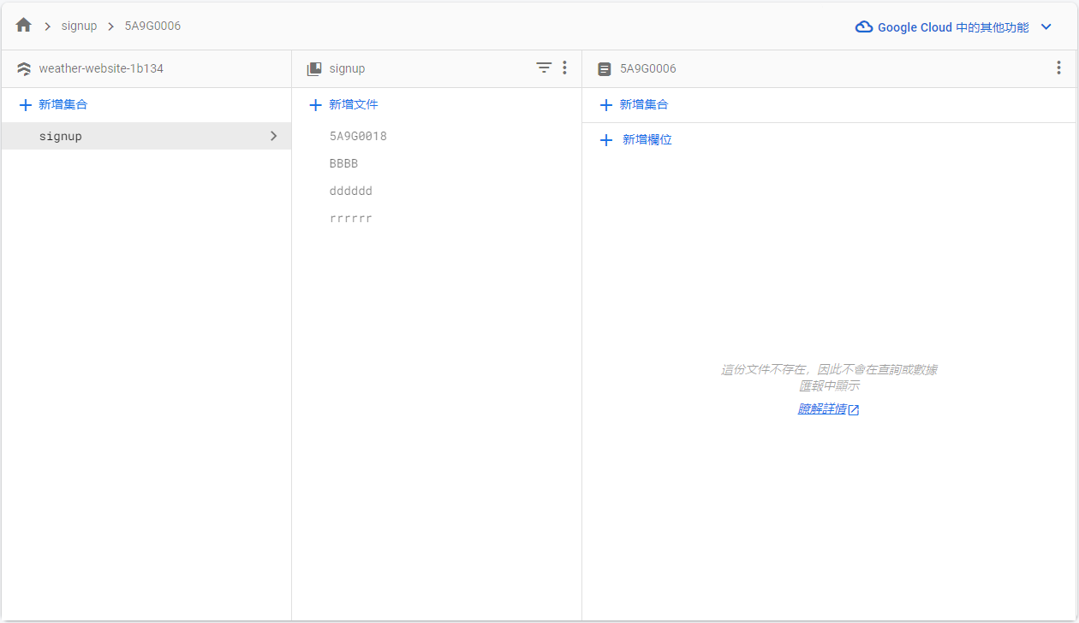
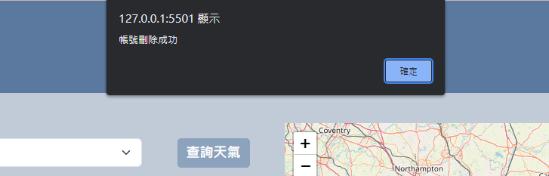
點選刪除帳號會將使用者的帳號刪除掉，並跳轉到登入畫面

Slide 16
程式說明
03

Slide 17
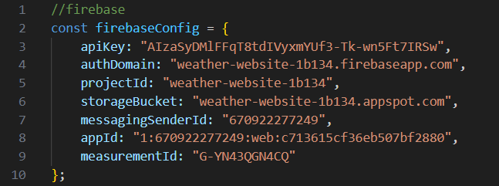
定義 Firebase 設定： 使用 const firebaseConfig 定義了 Firebase 的設定項目。 這些設定用於初始化 Firebase，以便在後續程式中使用。

Slide 18
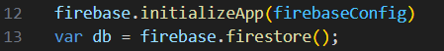
初始化 Firebase： 使用 firebase.initializeApp(firebaseConfig) 初始化 Firebase，將上述設定應用於 Firebase。 取得 Firestore 資料庫實例： 使用 const db = firebase.firestore() 取得 Firestore 資料庫的實例，將其存儲在 db 變數中。 這樣就可以使用 db 變數來操作 Firestore 資料庫。

Slide 19
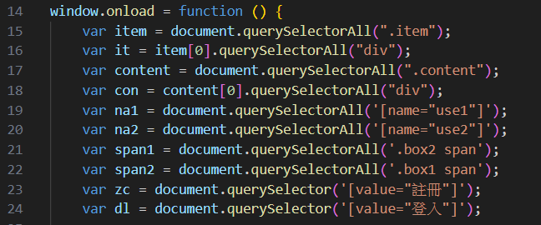
網頁載入完成時的事件處理器： 使用 window.onload 定義了網頁載入完成時的事件處理器，當網頁載入完成後，會執行該函式內的程式碼。 接下來的程式碼主要是事件處理器中的內容，用於處理網頁上的使用者操作，包括點擊事件和輸入事件等。

Slide 20
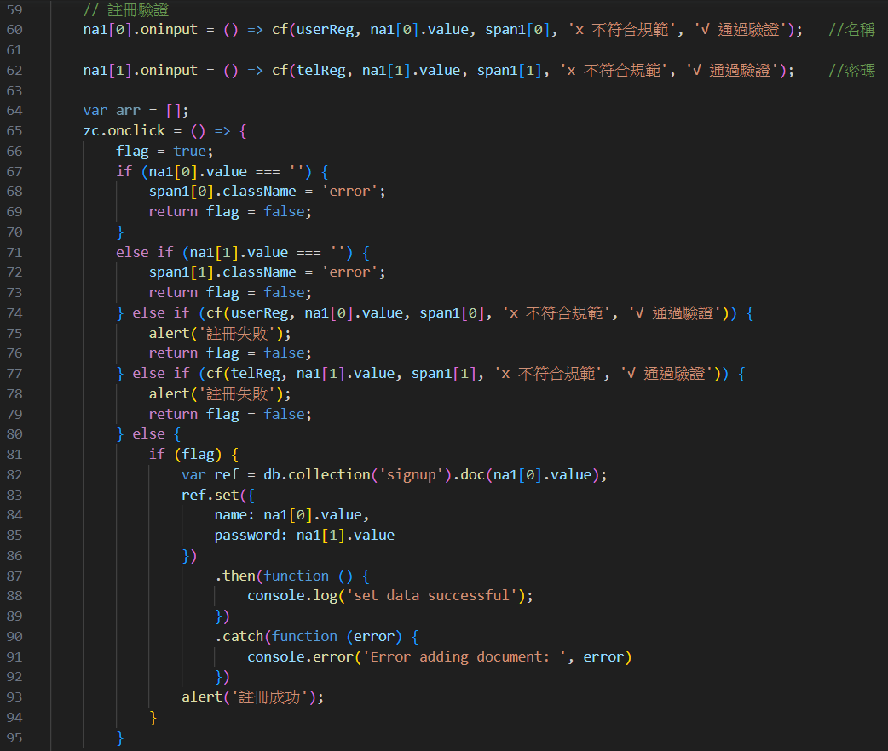
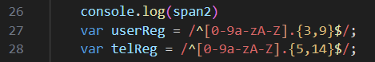
使用者註冊和登入的驗證與操作： 利用了正則表達式來進行使用者輸入的驗證，並在驗證不通過時顯示錯誤訊息。

Slide 21
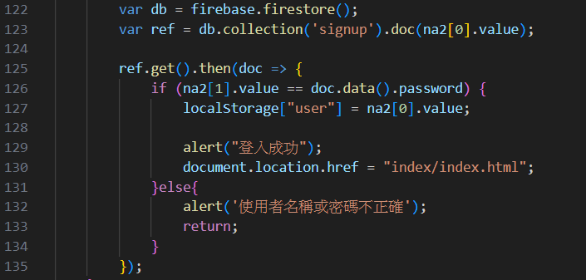
註冊驗證： 透過 Firebase 的 db.collection(‘signup’).doc(na1[0].value) 存儲使用者的名稱和密碼。如果註冊成功，則彈出註冊成功的提示。 登入驗證： 透過 Firebase 的 ref.get().then(doc => {...}) 來檢查使用者輸入的使用者名稱和密碼是否與資料庫中儲存的使用者資訊匹配。如果驗證通過，則將使用者名稱存儲在本地存儲中並彈出登入成功的提示，然後導航到指定的網頁，並在首頁顯示該使用者名稱。

Slide 22
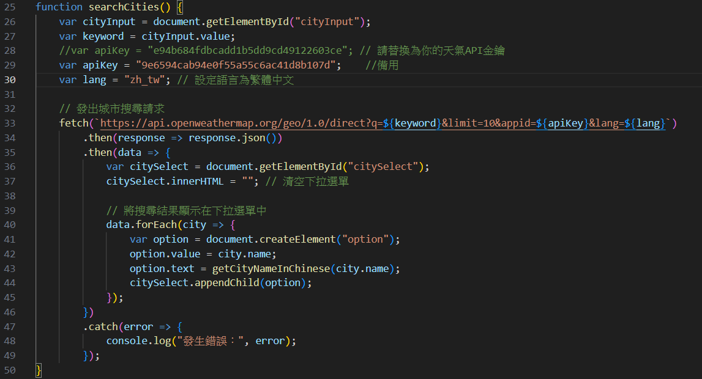
下拉式選單： 根據使用者輸入的關鍵字從OpenWeatherMap API中搜尋城市。利用fetch函式向API發送請求，然後將搜尋結果顯示在下拉選單中。

Slide 23
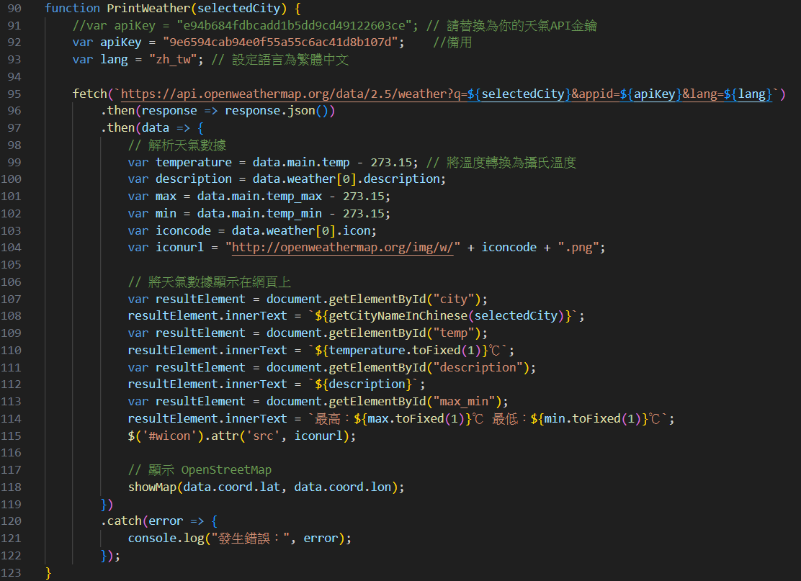
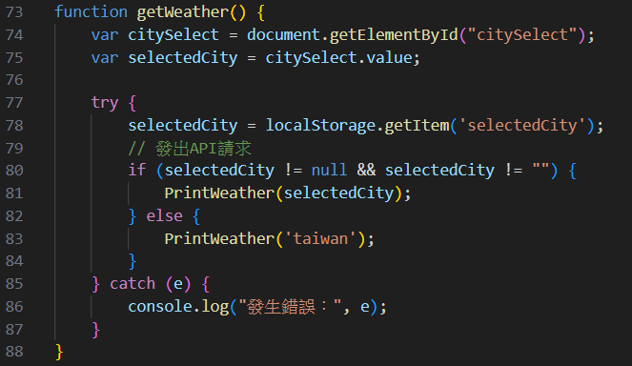
查詢天氣： 使用者按下查詢天氣按鈕後，根據選擇的城市從OpenWeatherMap API中獲取天氣資訊。利用fetch函式向API發送請求，然後解析返回的天氣數據並將其顯示在網頁上。

Slide 24
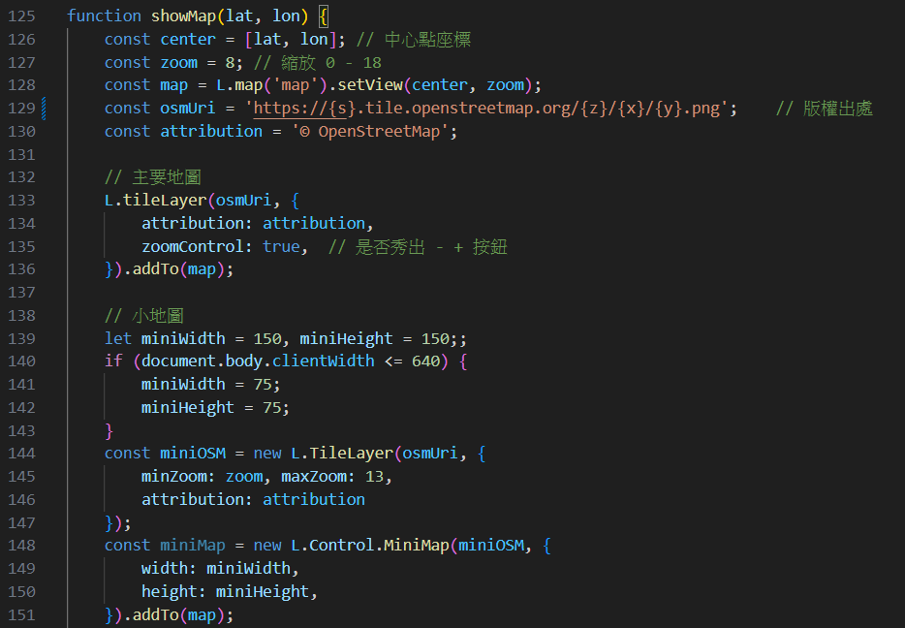
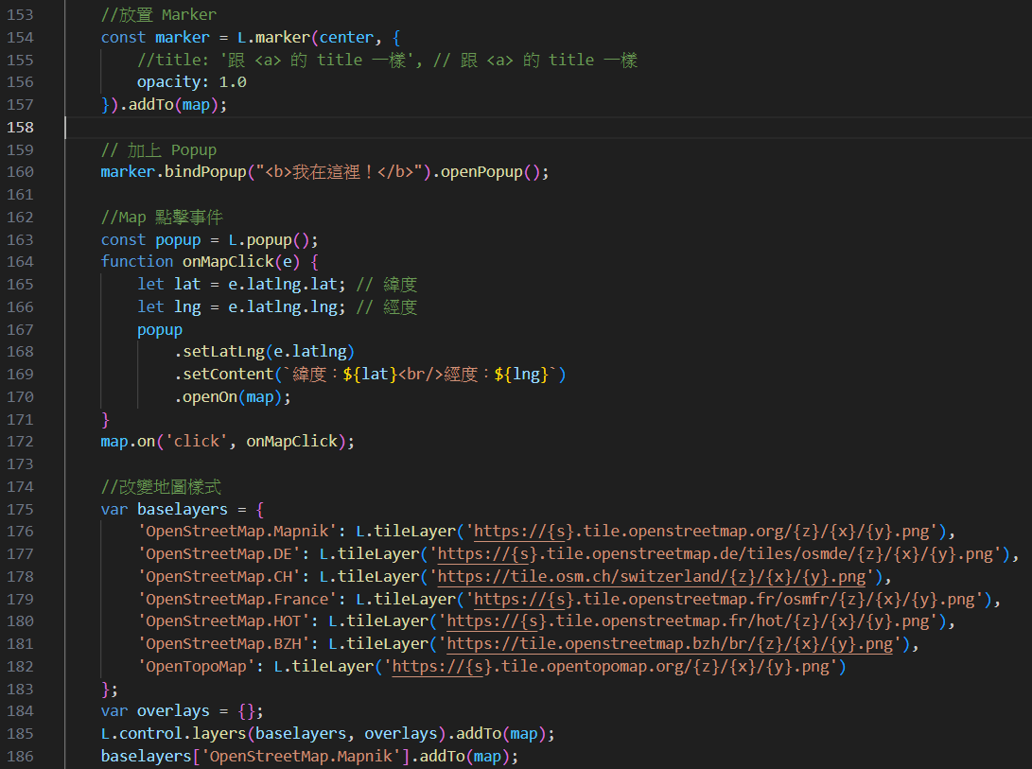
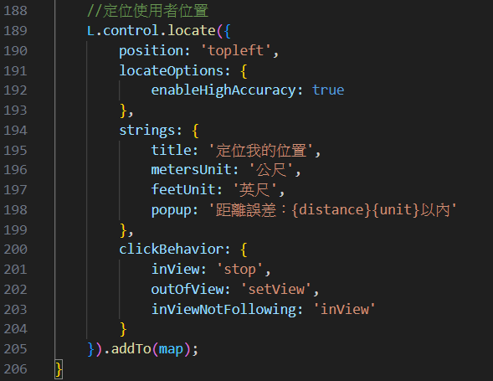
地圖顯示： 利用Leaflet.js庫創建地圖，設置使用者選擇的城市中心點座標和縮放級別，並添加OpenStreetMap圖層樣式和標記點，也提供了直接定位使用者位置的功能。

Slide 25
成果展示
04
https://evachen20041010.github.io/JavaScript/weather_website/Grp3_0510/login.html

Slide 26
資料來源
05
Cloud Firestore：https://console.firebase.google.com/
天氣API：https://openweathermap.org/
地圖API：https://www.openstreetmap.org/
MiniMap：https://github.com/Norkart/Leaflet-MiniMap
Locate：https://github.com/domoritz/leaflet-locatecontrol
icon：https://www.youtube.com/watch?v=8R3FtApLdms

Slide 27
參考資料
06
https://hackmd.io/@StevenLee/rk8s0FQXP
https://www.letswrite.tw/leaflet-osm-basic/
https://www.oxxostudio.tw/articles/201905/firebase-firestore.html
https://ithelp.ithome.com.tw/articles/10224016
https://blog.51cto.com/u_15490069/4924249
https://getbootstrap.com/docs/5.3/components/dropdowns/

Slide 28
報告完畢 謝謝大家
The END

